Slide 1
리눅스 튜터링

Slide 2
02. 운영체제

Slide 3
목차
WSL을 사용하는 이유
운영체제 작동원리
윈도우 작동원리
리눅스 작동원리
윈도우와 리눅스의 공통적인 작동원리
WSL이 있기 전에는

Slide 4



WSL을 사용하는 이유
윈도우에서 리눅스 커널을 같이 실행하고 싶은 목적으로 사용한다.

Slide 5
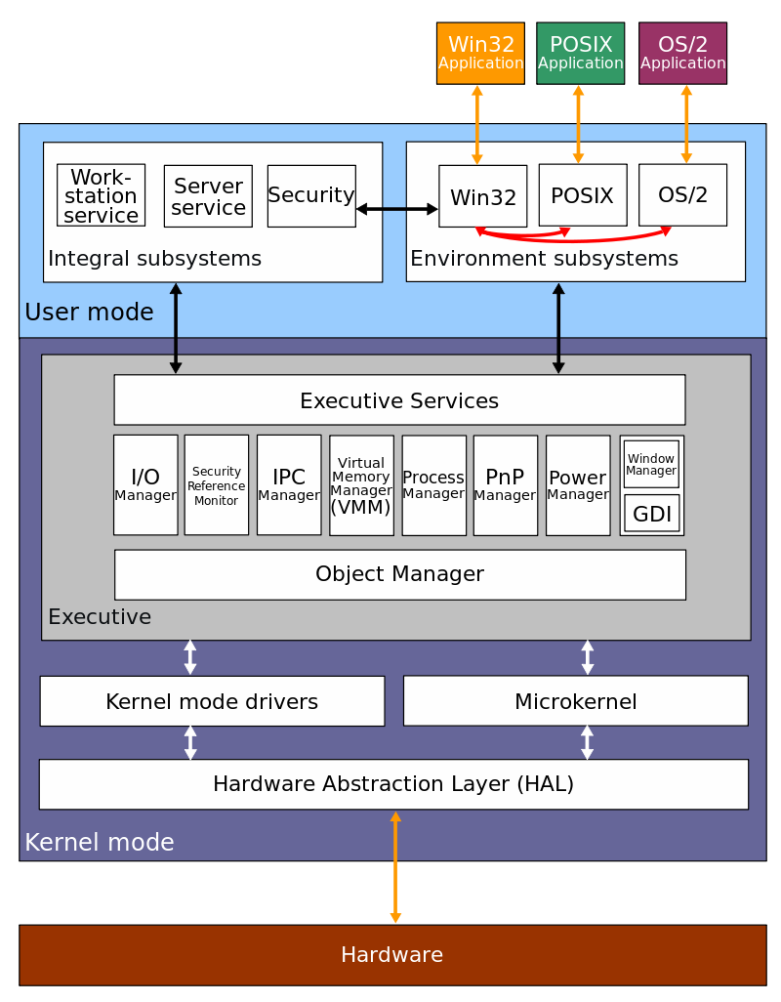
윈도우 작동 원리 (상세)

Slide 6

윈도우 작동 원리 (간단)
유저모드
커널모드
하드웨어

Slide 7
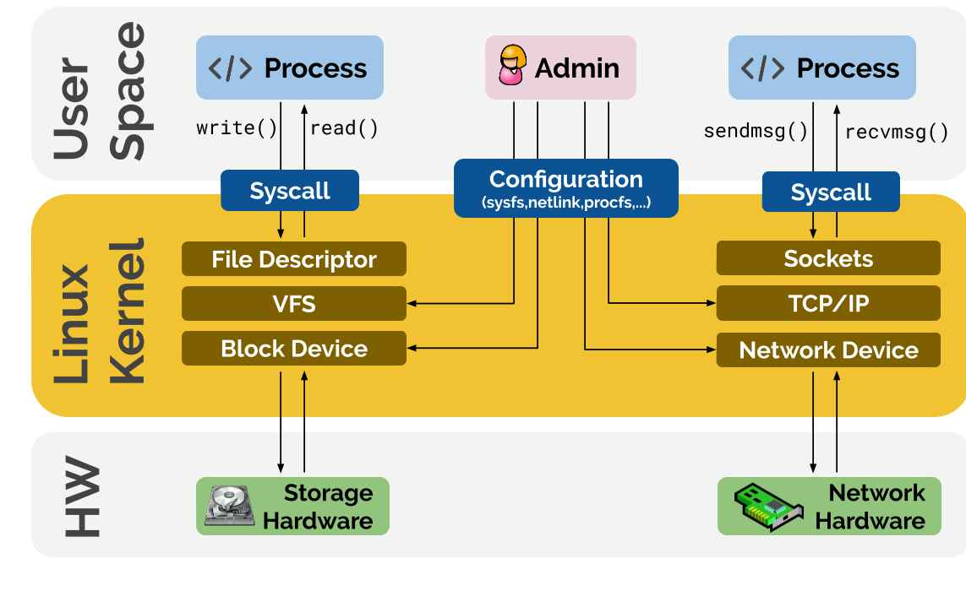
리눅스 작동 원리 (상세)

Slide 8



리눅스 작동 원리 (간단)
유저모드
커널모드
하드웨어

Slide 9
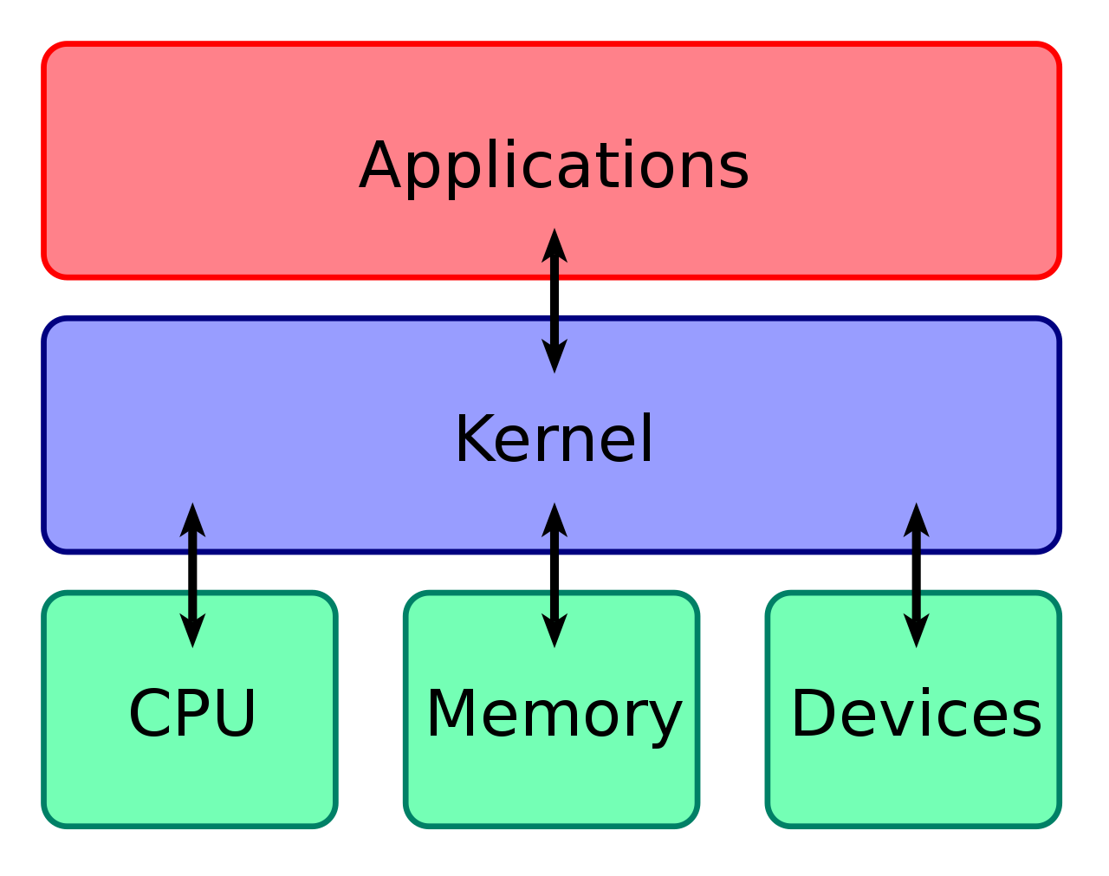

윈도우와 리눅스의 공통점
유저모드, 커널모드, 하드웨어가 공통점이구나!

Slide 10
WSL이 있기 전에는
우리에게 친숙한 *VMware는 전가상화(Full Virtualization) 기술을 사용한다.
그림에서 보다시피 전가상화 기술을 사용하면 하이퍼바이저가 중간에 하드웨어와 게스트 OS를 모두 중재하기 때문에 속도가 느리다는 단점이 있다.
게스트 OS
가상화 소프트웨어 (Vmware)
하이퍼바이저
하드웨어
하이퍼바이저 ·가상 머신(VM)을 생성하고 실행하는 프로세스이다.
·하이퍼바이저는 가상머신의 하드웨어제어를 요구한다
※ 그리고 사실 VMware는 설정에 따라서 전가상화도 사용하고 반가상화도 사용함.

Slide 11
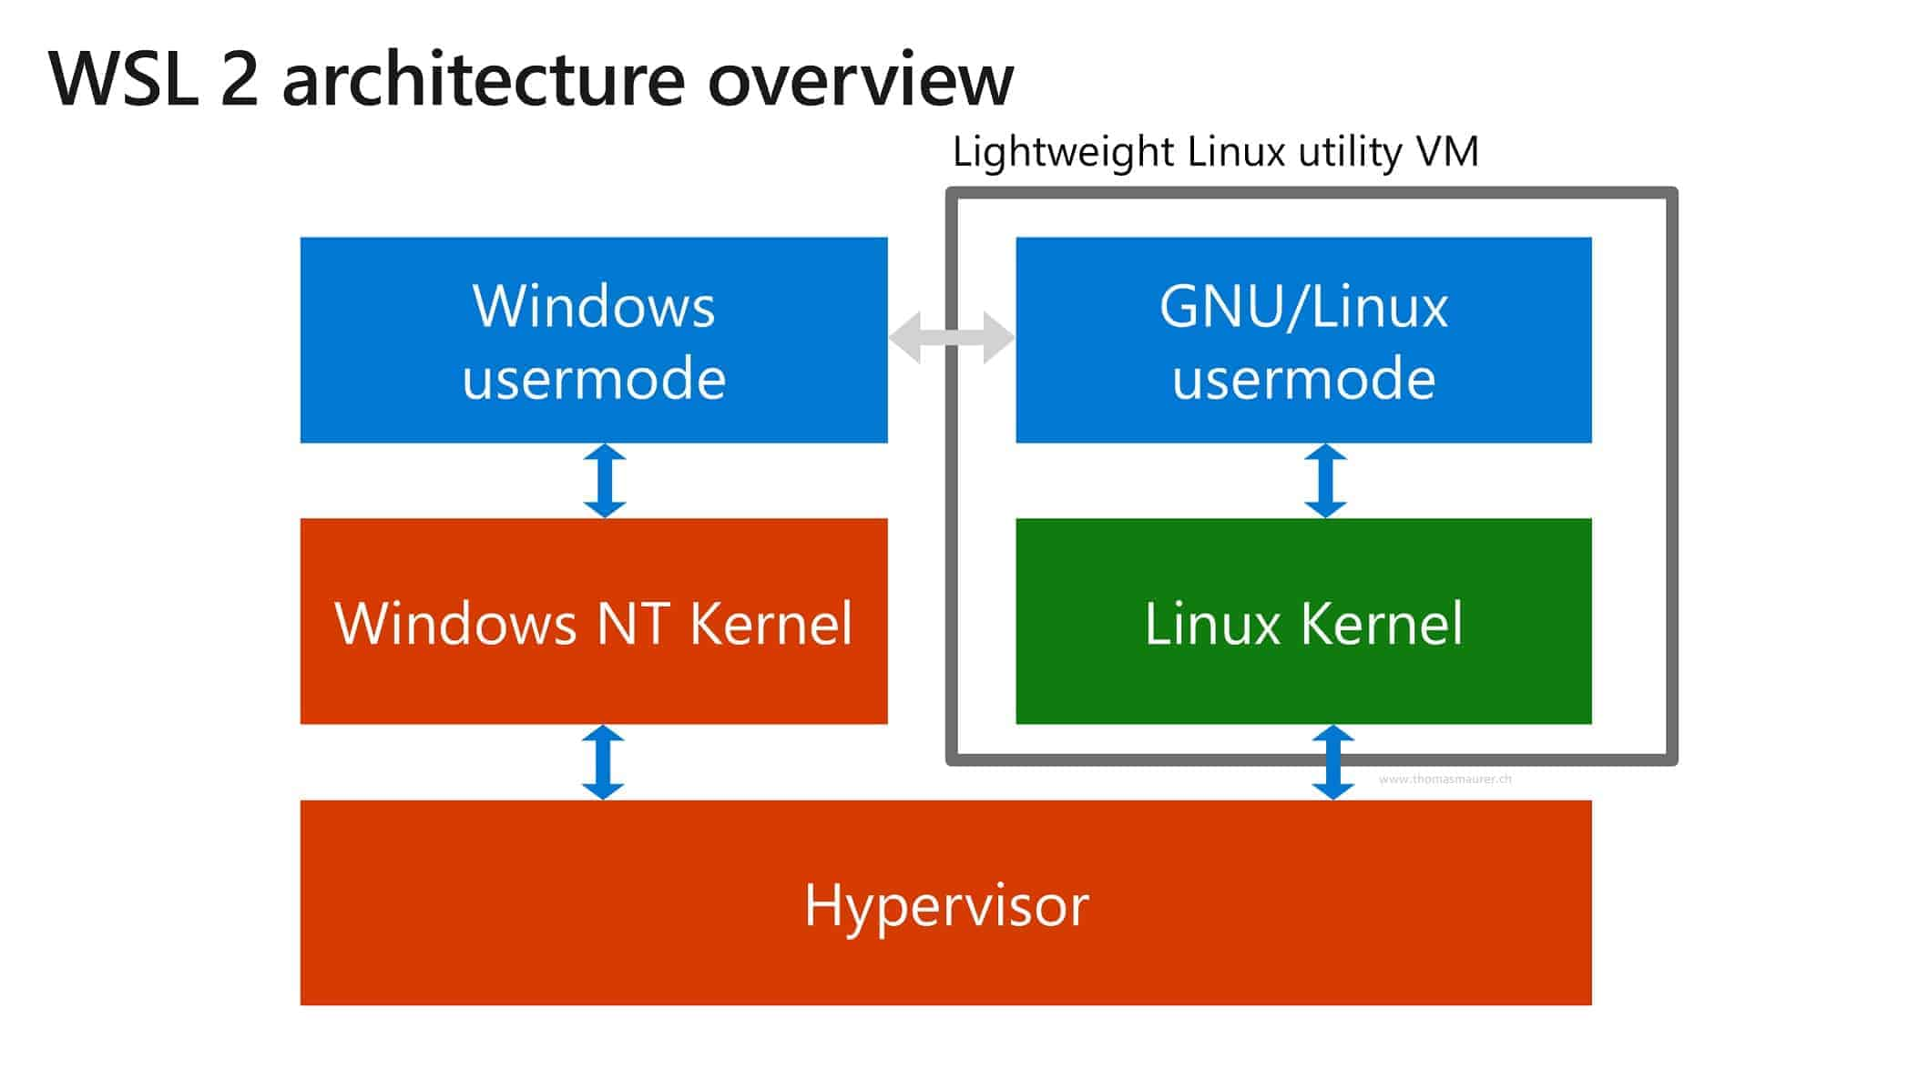
WSL이 있기 전에는
앞의 그림에서 확인하다시피 가상화를 이용해서 OS를 굴리면 속도의 차이가 너무 심하다.
그래서 많은 개발자들이 윈도우 커널 말고 리눅스 커널을 어떻게 잘 얹힐 수 있지 않을까라는 생각에서 만들어진 게 WSL이다.

Slide 12
END

